Slide 1
Sektorn i siffror 2021 Några diagram över kommuners och regioners kostnader, fördelning på kostnadsslag och intäkter samt demografisk utveckling (SCB, april 2022).

Slide 2
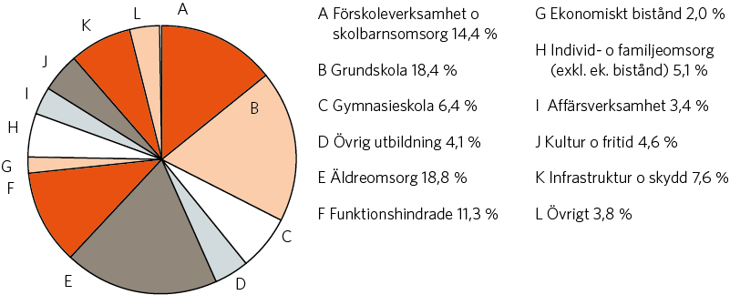
Fördelning av kommunernas kostnader för verksamheten 2021 738 miljarder kronor

Slide 3
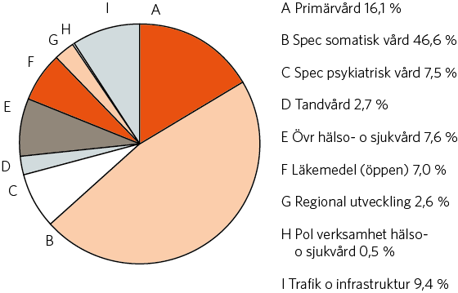
Fördelning av regionernas kostnader för verksamheten 2021 421 miljarder kronor

Slide 4
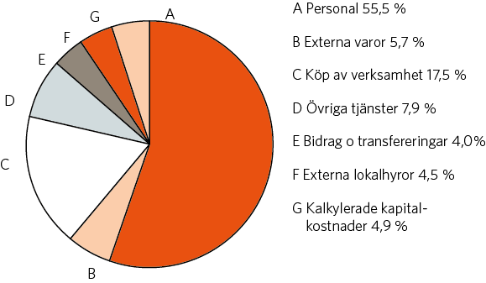
Fördelning av kommunernas kostnader på kostnadsslag 2021 738 miljarder kronor

Slide 5
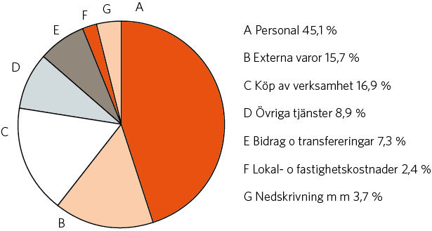
Fördelning av regionernas kostnader på kostnadsslag 2021 421 miljarder kronor

Slide 6
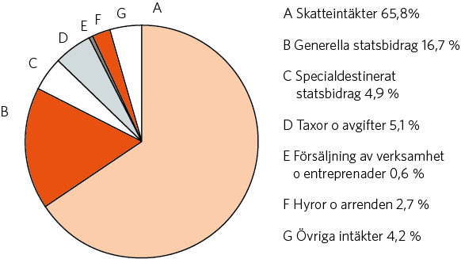
Fördelning av kommunernas intäkter för verksamheten 2021 784 miljarder kronor

Slide 7
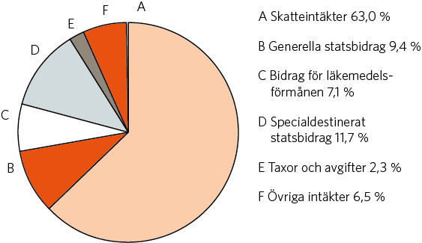
Fördelning av regionernas intäkter för verksamheten 2021 458 miljarder kronor

Slide 8
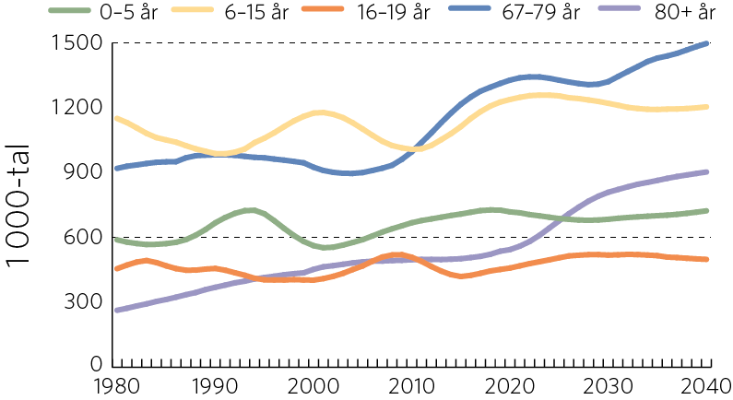
Demografisk utveckling i åldersgrupperna 0–5, 6–15, 16–19 samt 67–79 och 80+ år

Slide 9
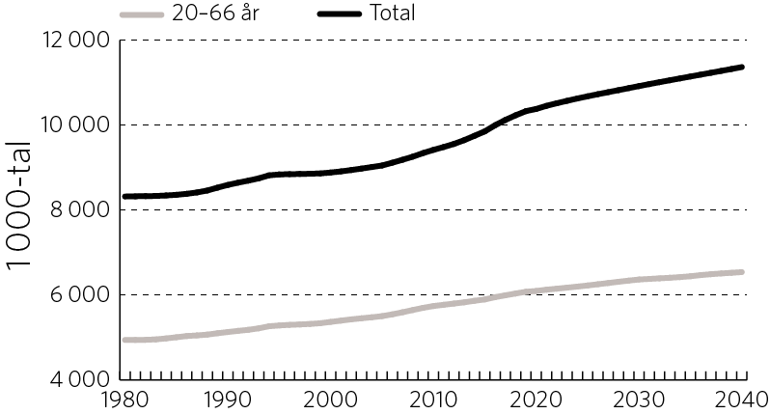
Demografisk utveckling i åldersgrupperna 20–66 år samt totala befolkningen

